Slide 1


Eksplorasi Analisis Data
Tugas 1 - Benhard - Statistika

Slide 2


Apa yang kita akan explore?

Slide 3

Dataset
Judul: Supermarket sales
Sumber: https://www.kaggle.com/datasets/aungpyaeap/supermarket-sales
Isi: 1001 data (Row) dan 17 variable (Column)
Apa yang dianalisis?
Catatan sejarah data penjualan di 3 supermarket berbeda

Slide 4

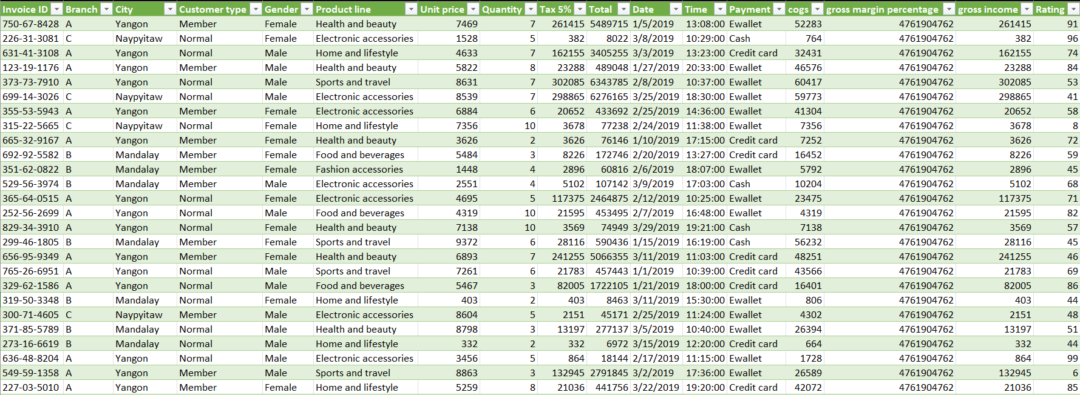
Isi Dataset

Slide 5

Analisis Deskriptif

Slide 6
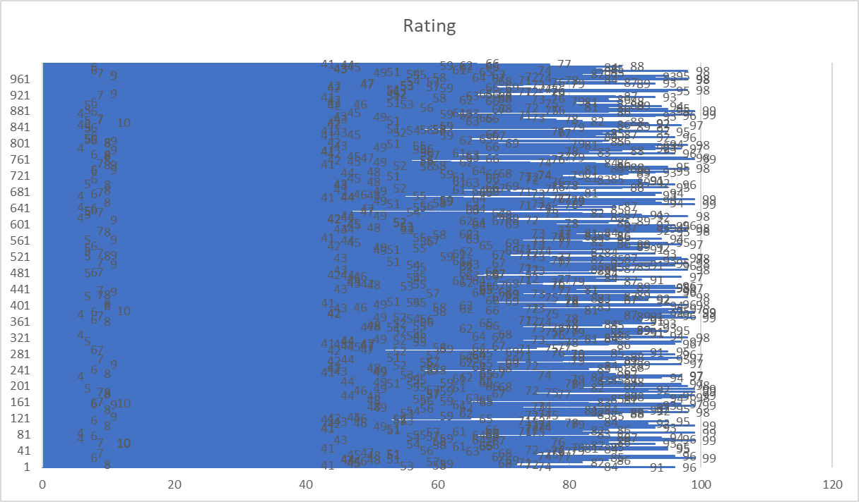
Visualisasi Data

Slide 7
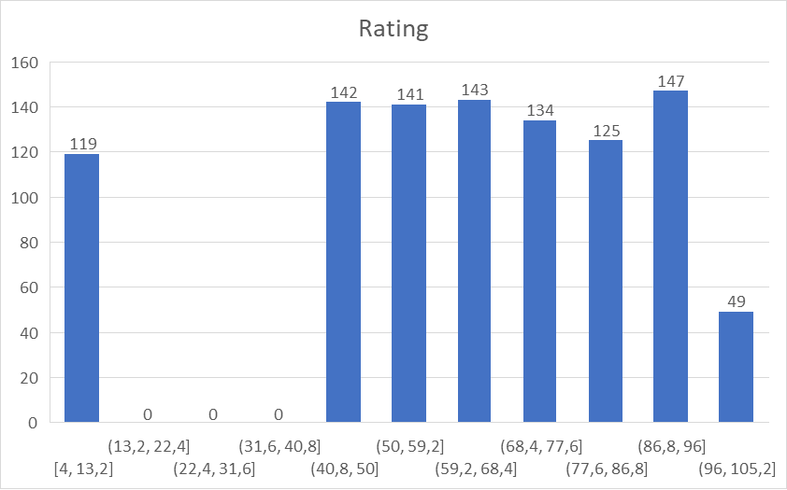

Slide 8
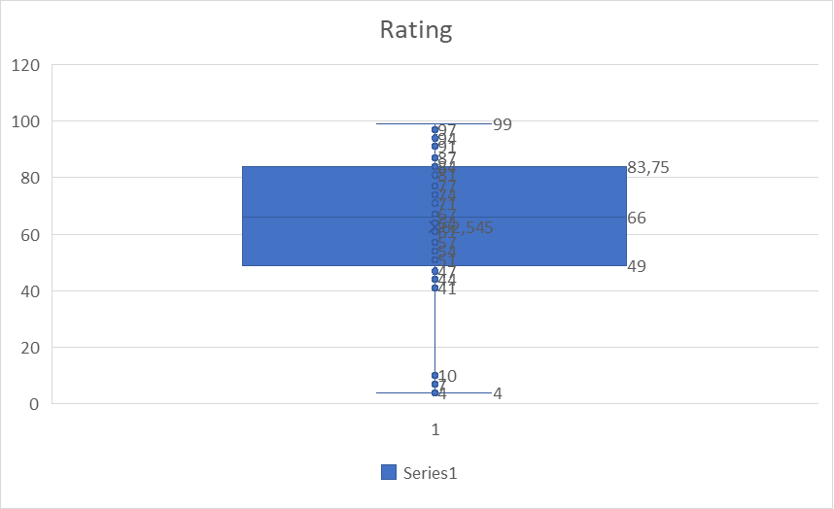

Slide 9
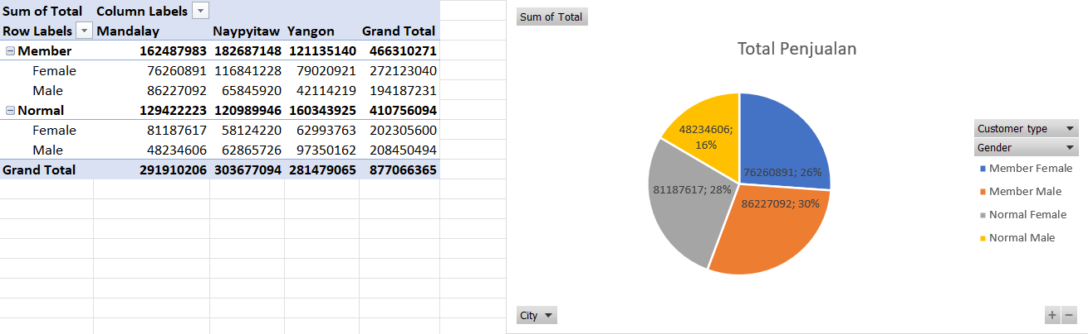
Analisis Kategorikal

Slide 10

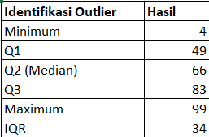
Identifikasi Outlier

Slide 11

Kesimpulan

Slide 12
Sumber Datasets
Dataset: https://www.kaggle.com/datasets/aungpyaeap/supermarket-sales

Slide 13

Terima Kasih

